Slide 1
SUBASTAS
Daniel Gomez
Nicolas Gonzalez
Beto Vallejo

Slide 2
“Es un necio quien confunde valor con Precio”

Slide 3
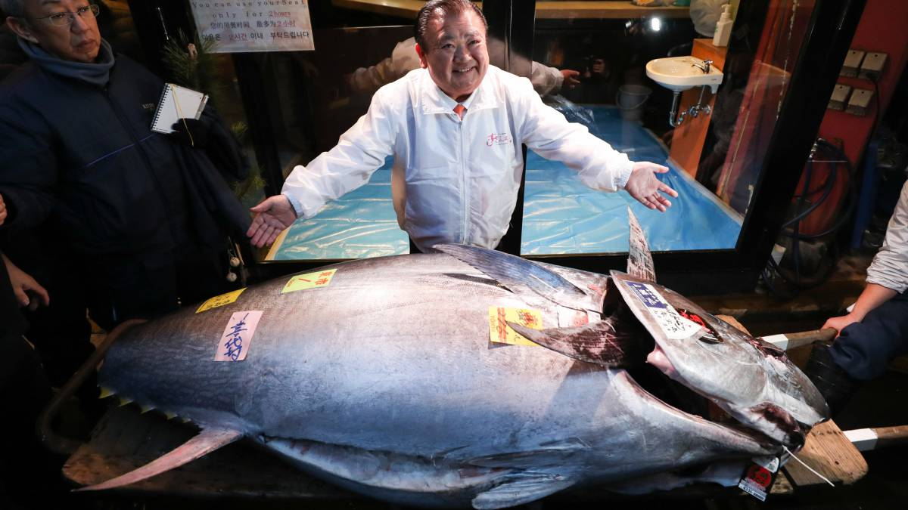

INTRODUCCION
Generalidades sobre las subastas.
Reducen costos de transacción
Maximizan el beneficio de quien diseña la subasta.
Eficientes para transar articulos únicos o diferenciados cuyo precio fluctúa en el tiempo.
Muy populares en internet

Slide 4
¿Qué es una Subasta?
Oferente
Ofertante
Información Disponible
Una subasta es un evento en el que se ofrecen productos o servicios al público para la venta al mejor postor. Los participantes en una subasta presentan ofertas sucesivas o simultaneas, compitiendo entre ellos para obtener el artículo subastado. El artículo se vende al postor que presente la mejor oferta.

Slide 5
Tipos de Subastas
Subasta al Primer Precio
Subasta Inglesa
Subasta Holandesa
Subasta al Segundo Precio

Slide 6
MAXIMIZAR EL BENEFICIO
El precio se establece en funcion de la oferta mas alta.

Slide 7
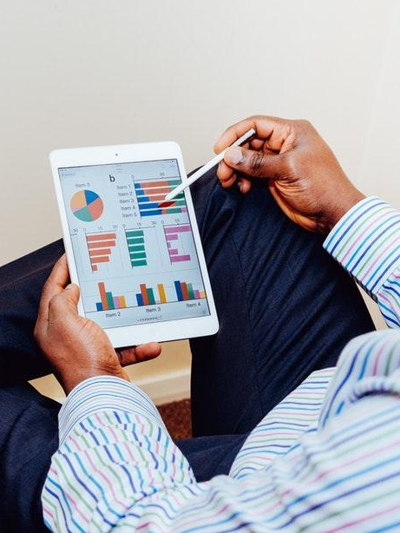
Valoración
La valoración en las subastas es un proceso importante que ayuda a determinar el valor del objeto subastado. La valoración se realiza para establecer un precio base o un valor estimado para el objeto subastado, lo que permite a los postores saber cuánto pueden estar dispuestos a pagar.

Slide 8
Algunos Proxis de Valoracion y Tazacion
Valoración histórica
Valoración de Expertos
Valoración de Mercado
Mercado organizado con precios determinados por oferta y demanda.
(Valor Razonable) NIIF 13
Nivel 1: Mercados principales y organizados con precios visible determinados por oferta y demanda. (Precios Cotizados)
Nivel 2: Datos observables, no necesariamente cotizados o símiles del nivel 1.
Nivel 3: datos no observables, mercados inactivos etc. Técnicas de medición, peritaje experto, proxis de transacciones etc.

Slide 9
Valoraciones en el Contexto de la Subasta
Valoraciones Privadas
Los ofertantes tienen conocimiento de su propia estimación del objeto pero no la de los demás.
Valoraciones Comunes
Los ofertantes no conocen su propia estimación del objeto, pero si conocen alguna señal acerca del precio de mercado. (Las ofertas de los demás)

Slide 10
Estrategia Dominante
Precio de Reserva = Valoración Propia del Objeto
Menor
Precio de Reserva
Mayor
80
85
87
100
120

Slide 11
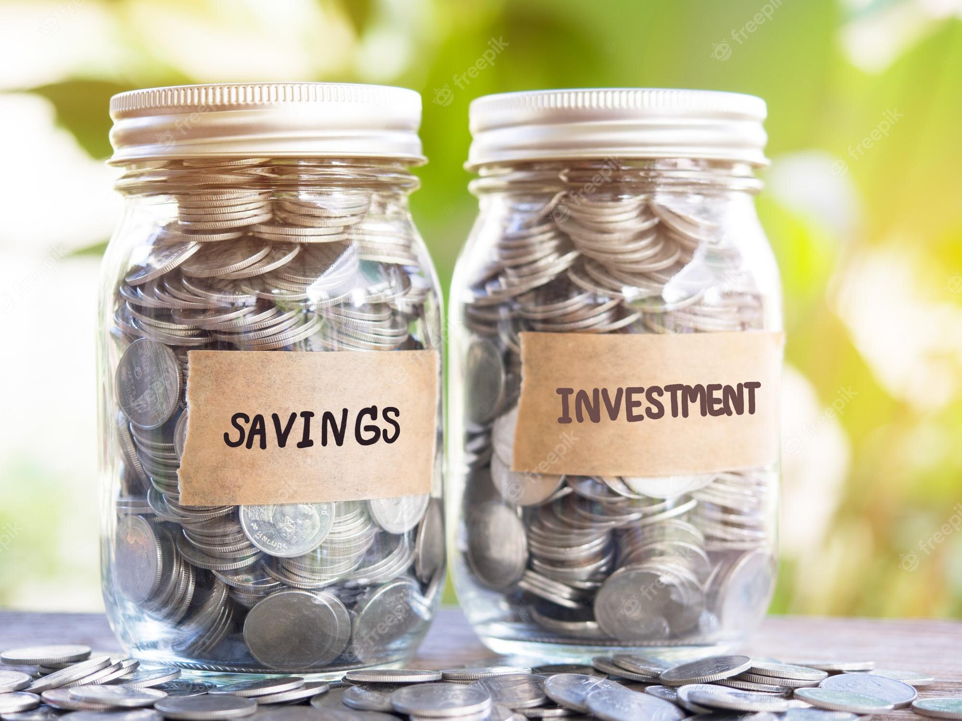
La Maldicion del Ganador
Vamos a subastar un tarro lleno de monedas que no pueden abrir o contar, solo observar.
Se hacen las estimaciones de los postores y son 540, 590, 615, 650 y 690.
Supongamos que, en realidad, hay 620 monedas en el tarro.
Por último, su estimación es 690 y que ganará la subasta con una puja de 6,80 dólares.
¿Debería estar contento por ganar?
No: habrá pagado 6,80 dólares por un tarro de monedas que vale 6,20.
Gana el que más se equivoca

Slide 12
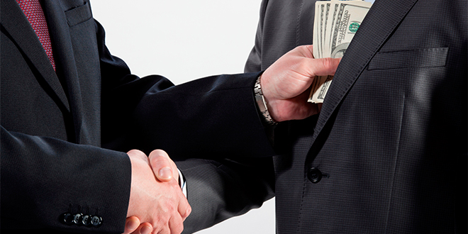
Desventajas

